Slide 1
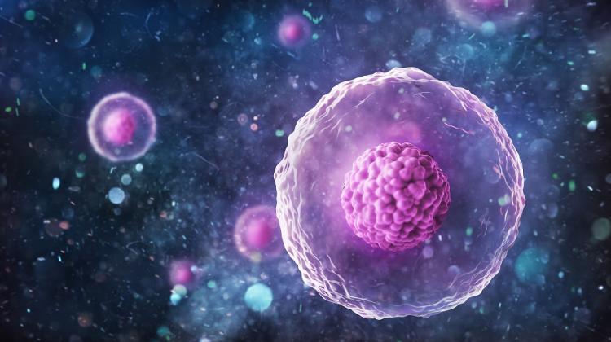



Pracownia Fizyki Komórki
Infrastruktura i możliwości projektowe
Zakład Biofizyki
Kierownik: dr Renata Grzela
Specjalista badawczo-techniczny: dr Anna Stankiewicz-Drogoń

Slide 2
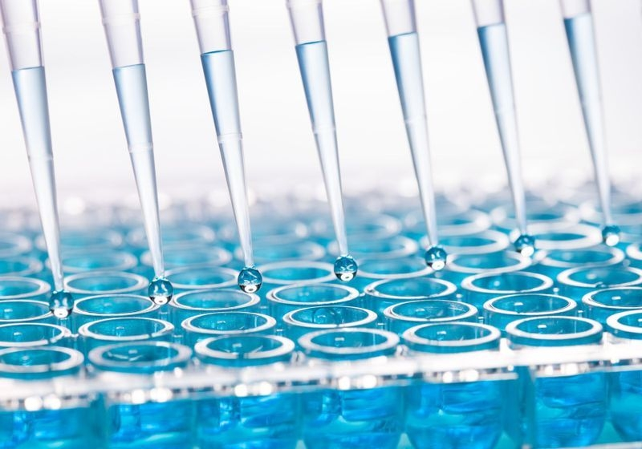
Cele
Organizacja Pracowni Fizyki Komórki, obsługa techniczna i organizacyjna.
Organizacja i obsługa układów do badań z wykorzystaniem narzędzi biologii molekularnej.
Utrzymywanie hodowli ludzkich linii komórkowych.
Wykonywanie eksperymentów w komórkach eukariotycznych (transfekcje, obserwacje mikroskopowe, testy cytotoksyczności).
Nadzór nad osobami wykonującymi doświadczenia.

Slide 3
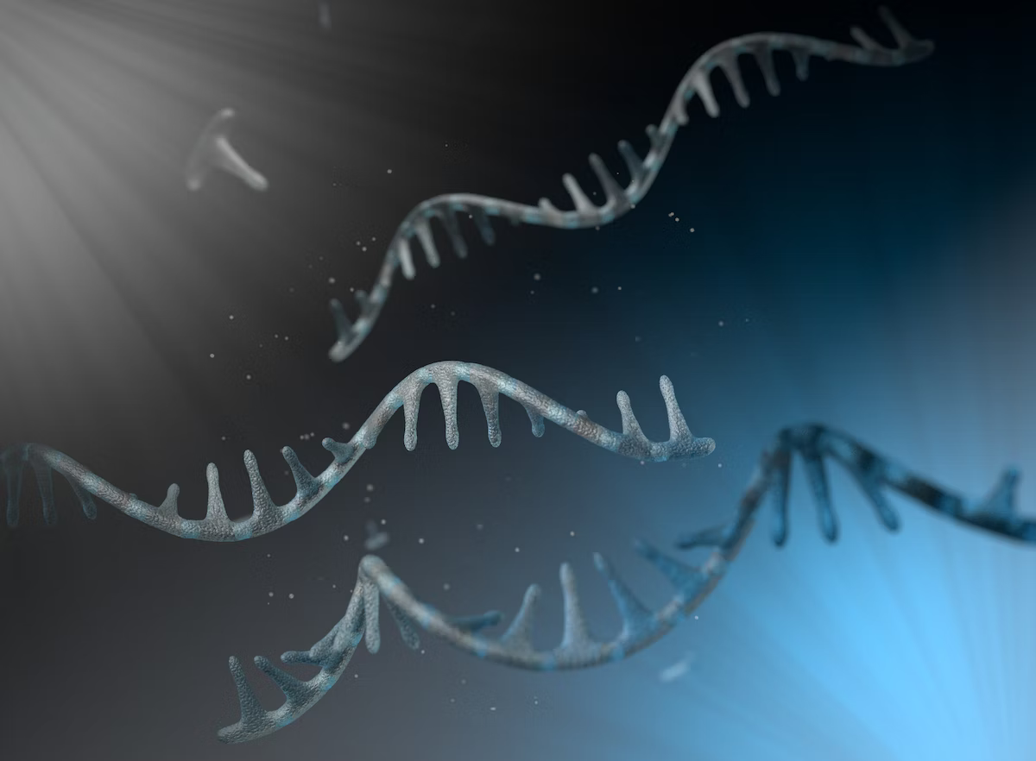
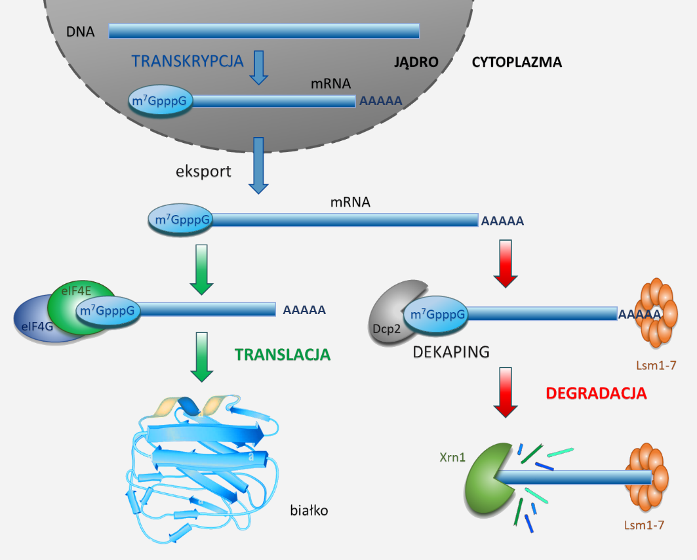
mRNA

Slide 4
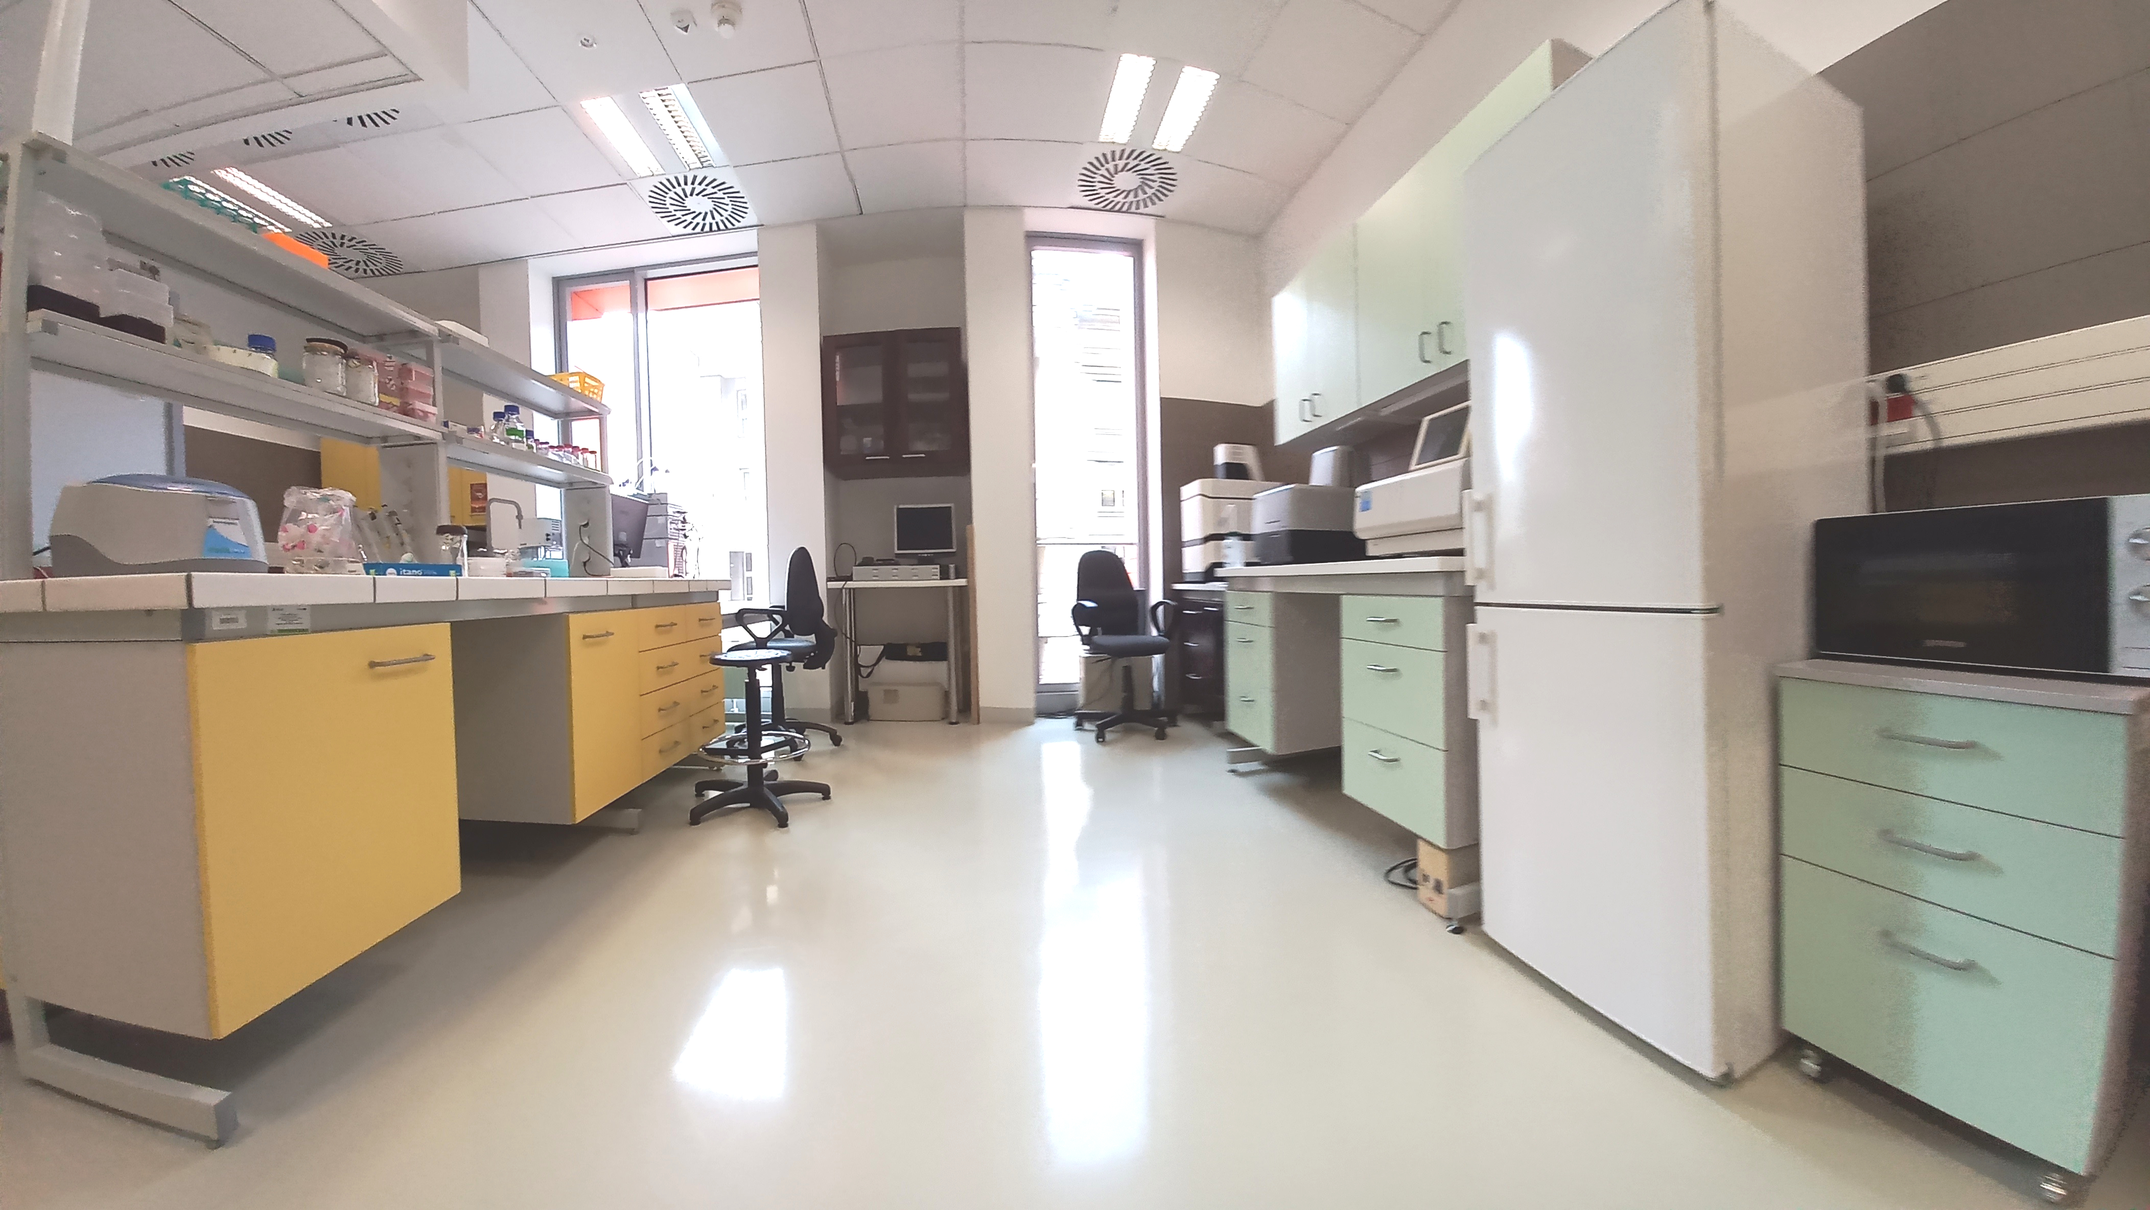
Pracownia Fizyki Komórki
Zakład Biofizyki
Stanowisko do pracy z wykorzystaniem technik biologii molekularnej B2.28

Slide 5

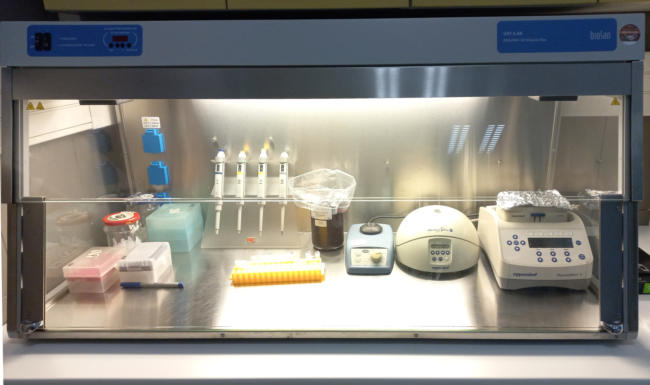
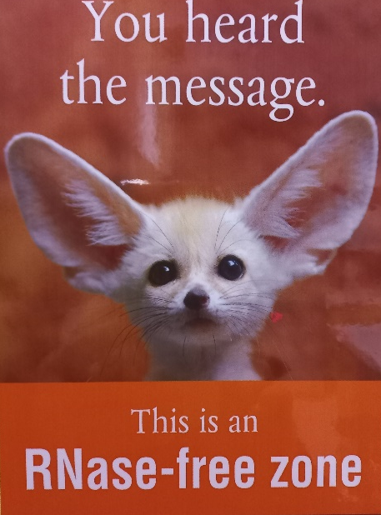
Stanowisko do sterylnej pracy z materiałem RNA
Komora Biosan
lampa UV o żywotności min. 6000 h, odkażająca wnętrze komory i chroniąca próbki przed zanieczyszczeniami krzyżowymi;
bakteriobójcza przepływowa lampa UV zapewniająca stałą dekontaminację wewnątrz komory w czasie pracy;
filtr zanieczyszczeń powietrza HEPA klasy H14;
stanowisko wyposażone w niezbędną aparaturę, dedykowaną wyłącznie do pracy z RNA;
ograniczona liczba osób korzystających z komory.

Slide 6
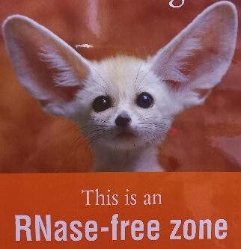
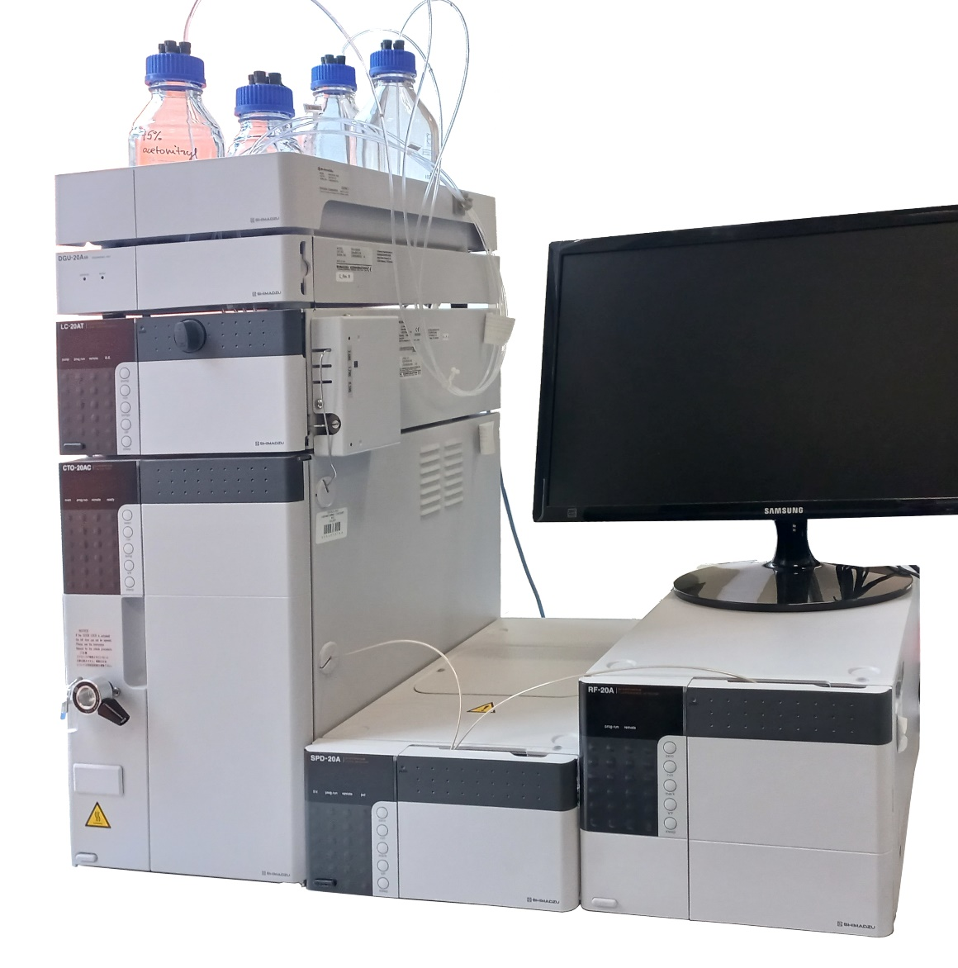
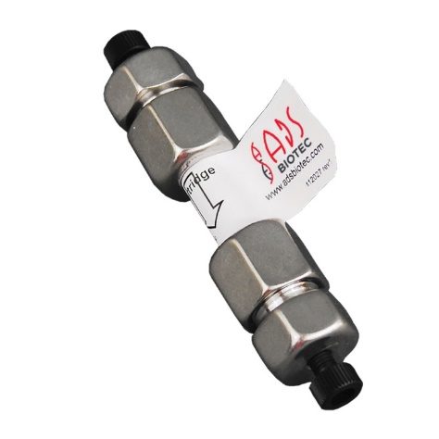
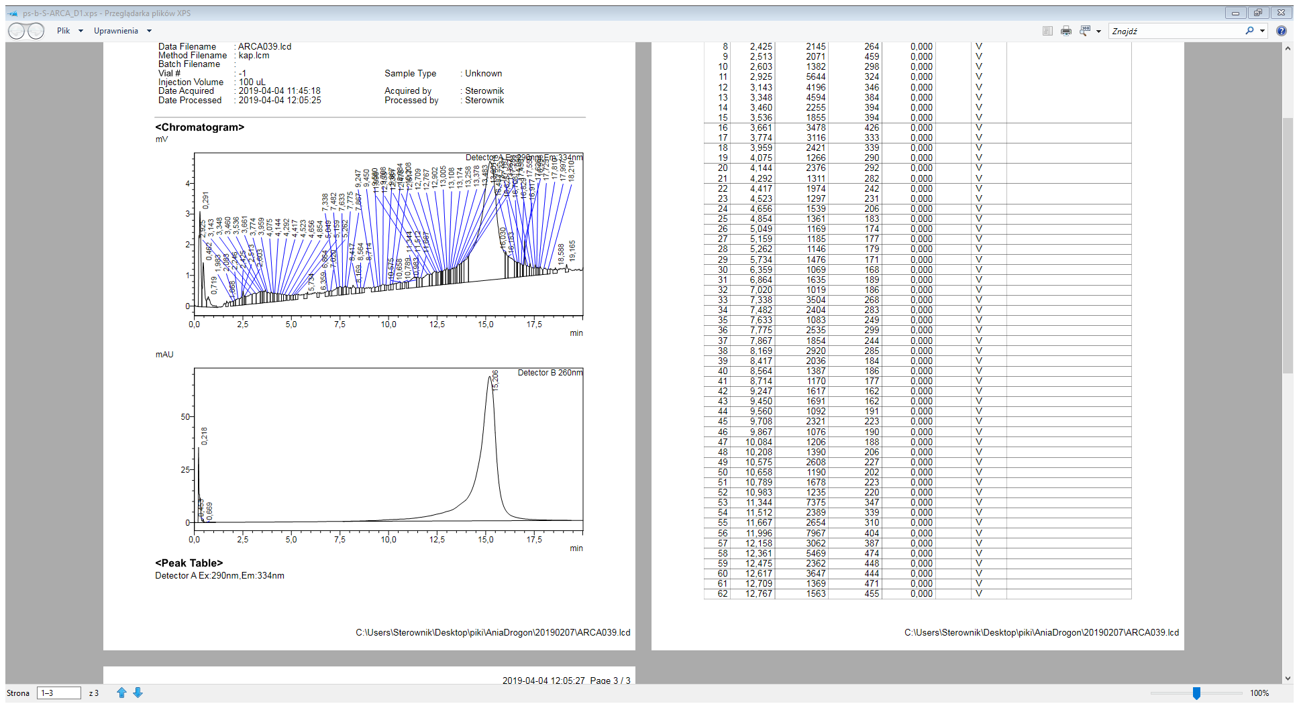
System Wysokosprawnej Chromatografii Cieczowej
HPLC
Kolumna RNASep™ Prep (ADS Biotec) – dedykowana do oczyszczania i rozdzielania kwasów nukleinowych:
oczyszczanie RNA do dalszych badań biologicznych (mRNA, krótkich RNA, oligonukleotydów);
ocena czystości RNA;
produkcja mRNA do szczepionek / leków.
absorbance intensity at 260 nm [mAU]
time [min]

Slide 7
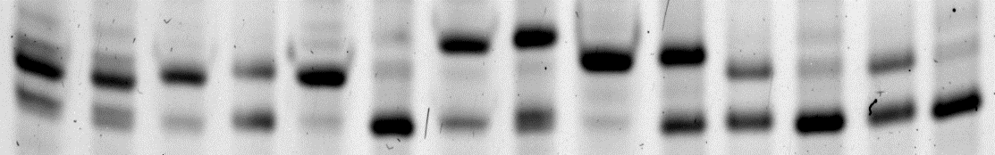
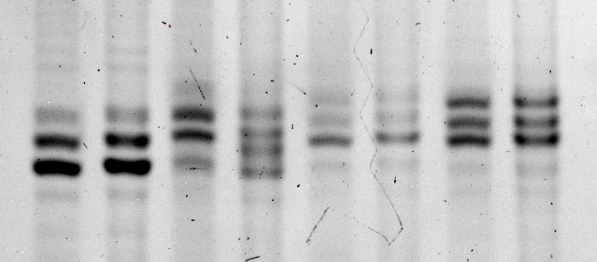
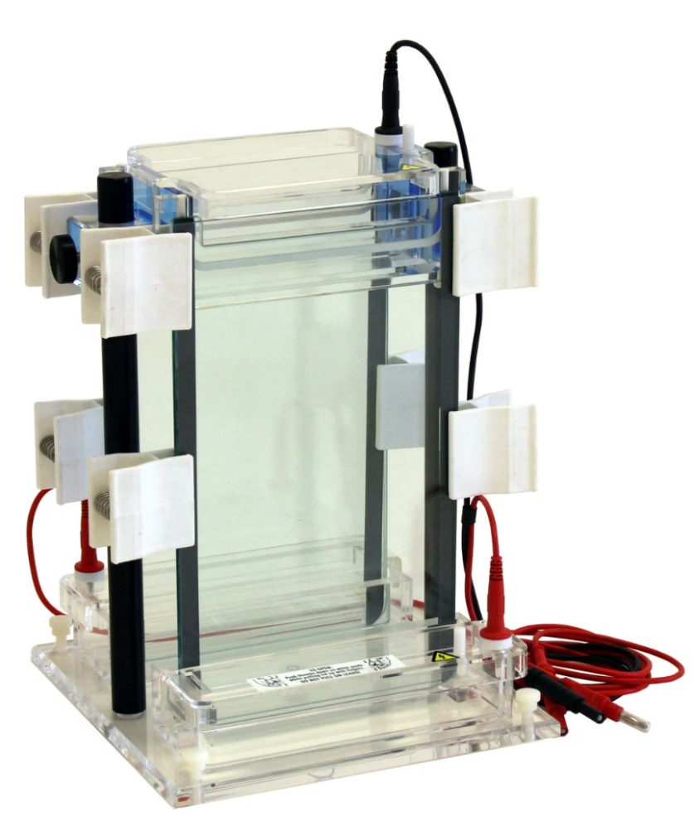
Stanowisko do elektroforezy kwasów nukleinowych i białek
aparatura Bio-Rad do przygotowania żeli agarozowych i poli-akrylamidowych oraz do elektroforezy poziomej i pionowej zarówno kwasów nukleinowych jak i białek;
aparatura Bio-Rad do mokrego transferu białek z żelu poli-akrylamidowego na membranę celulozową lub PVDF;
aparatura CBS do przygotowania i elektroforezy żeli sekwencyjnych (droga rozdziału: ~30 cm, pozwalająca na rozdział w rozdzielczości do 1 nukleotydu).

Slide 8
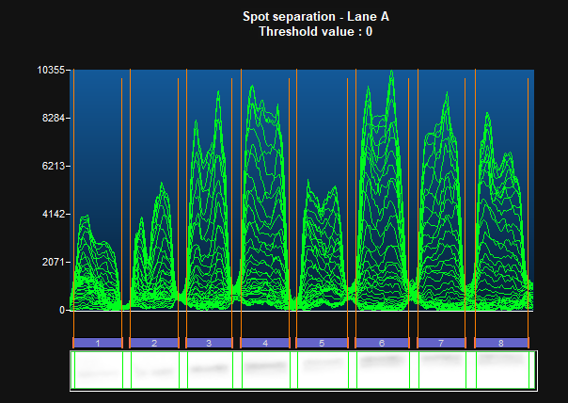
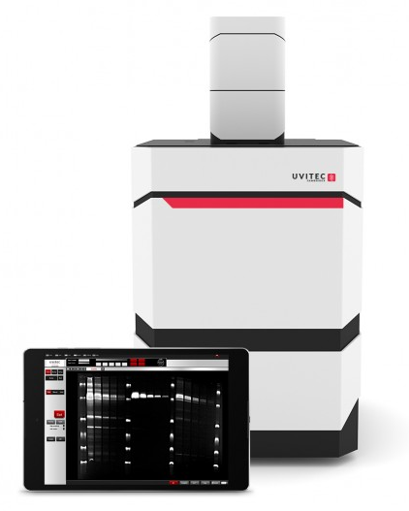
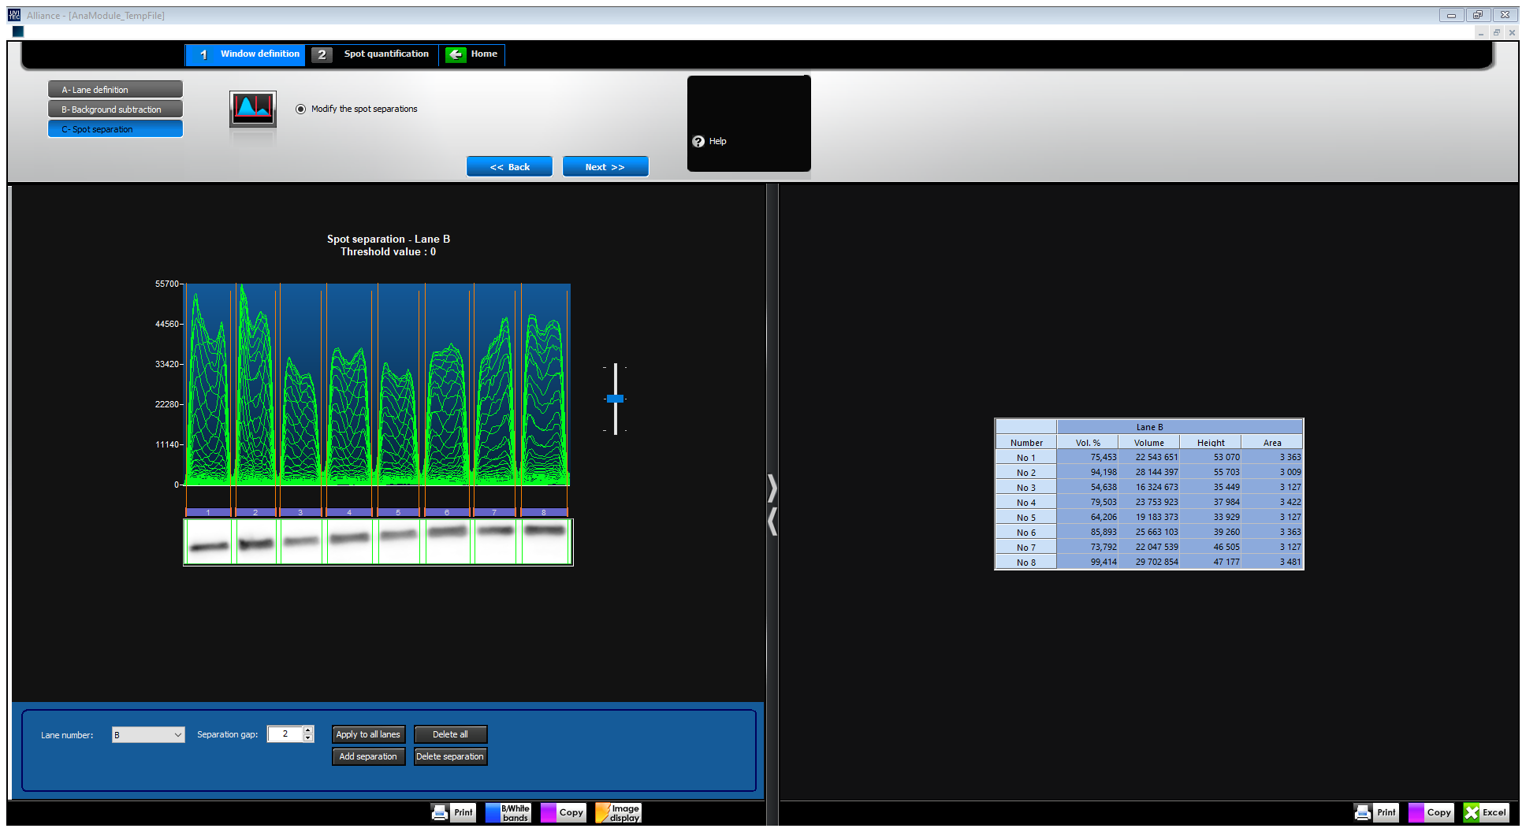
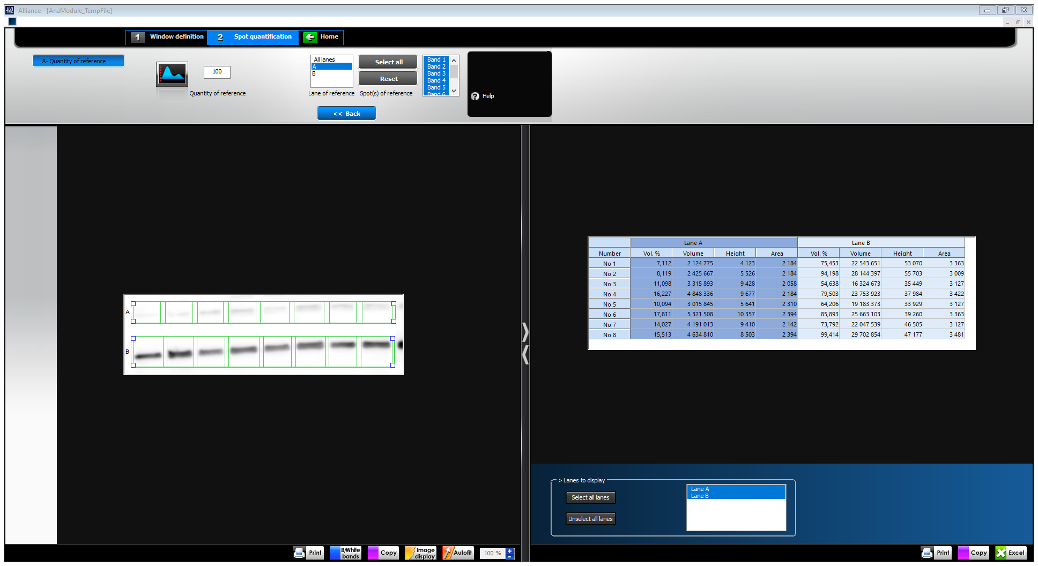
System do obrazowania chemiluminescencji
i fluorescencji Alliance Q9, Uvitec
px
źródło LED światła białego;
transiluminator UV;
filtry do obserwacji fluorescencji w świetle niebieskim (420nm i 460 nm), zielonym (520nm) i czerwonym (650nm);
możliwość obserwacji żywych organizmów;
oprogramowanie do akwizycji / edycji / analizy.
px

Slide 9
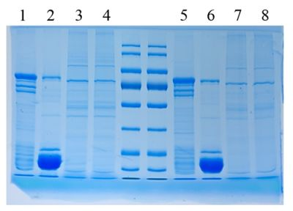
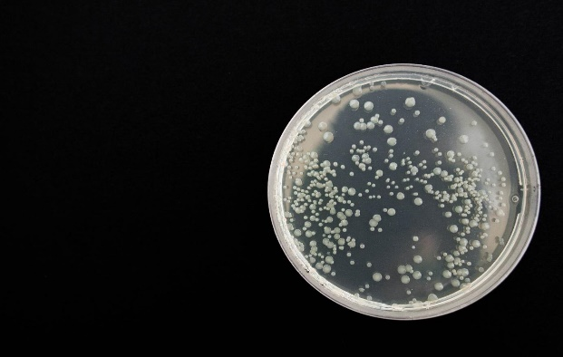
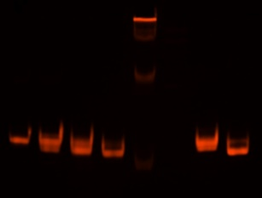
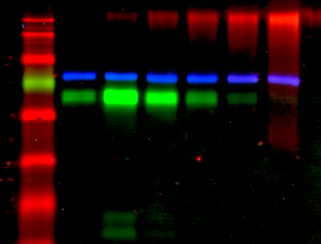
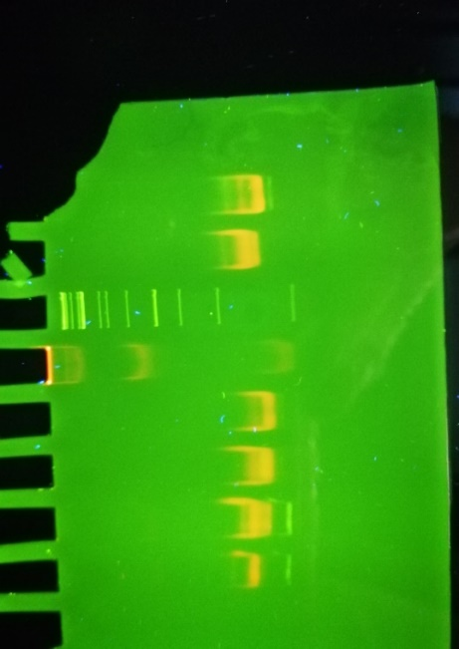
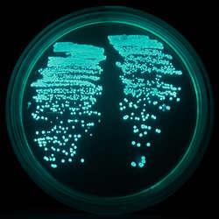
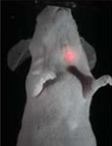
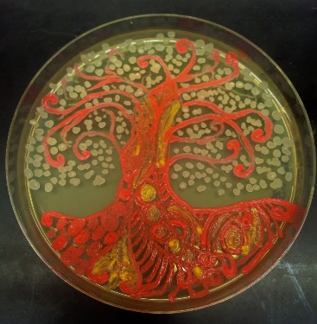
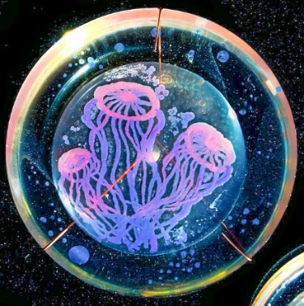
Możliwości obrazowania
Obrazowanie w świetle widzialnym
kolorymetria, żele białkowe, zliczanie kolonii bakteryjnych
Chemiluminescencja
detekcja aktywności poroksydazy chrzanowej (HRP), lucyferazy – emisja światła widzialnego.
Epifluorescencja
możliwość nałożenia na siebie obrazu uzyskanego w różnych długościach fal (multiplexing)
Fluorescencja
żele DNA i RNA z barwnikami fluorescencyjnymi
Bioluminescencja
obserwacje in vivo luminescencji i fluorescencji
Photobacterium phosphoreum
https://www.heartviews.org/text.asp?2017/18/3/108/217849

Slide 10
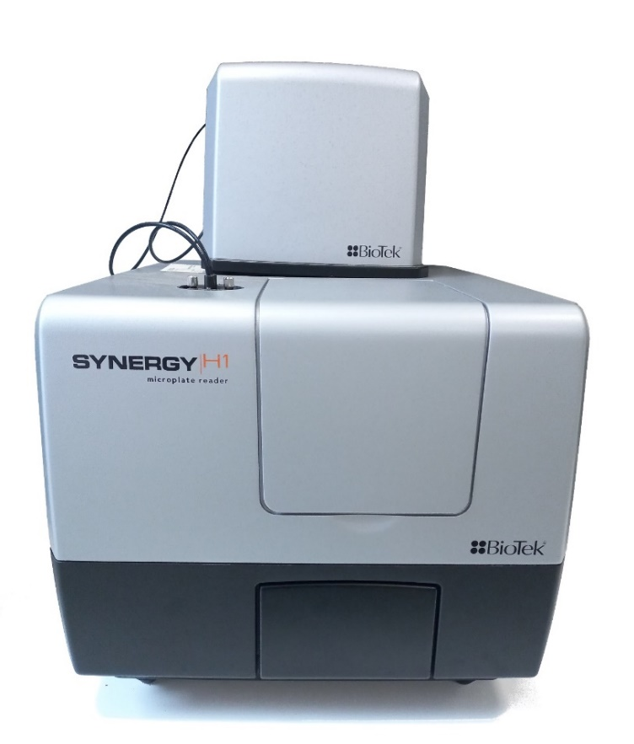
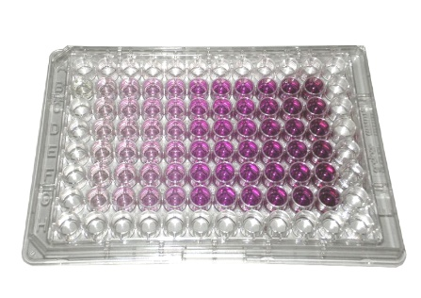
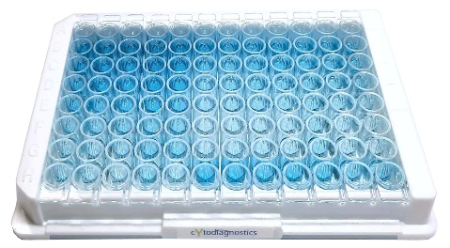
Wielodetekcyjny czytnik mikropłytkowy
Synergy H1, Biotek
dwa niezależne układy optyczne: moduł filtrowy i monochromatory;
pomiar z góry i z dołu płytki w przypadku monochromatorów, możliwość manipulacji szerokością szczeliny (w zakresie 9-50 nm);
wbudowane 2 pary filtrów: 284 nm / 340 nm oraz 420 nm / 475 nm; możliwość rozbudowy układu o inne filtry;
inkubator, wytrząsarka, dwukanałowy dyspenser pozwalający na dozowanie niewielkich objętości wybranych odczynników (5 – 1000 ul) bezpośrednio do dołka płytki, pomiar na płytkach 6 – 384-dołkowych;
pomiar absorbancji w zakresie 230 - 999 nm, pomiar luminescencji w zakresie 300 - 700nm, pomiar intensywności fluorescencji, w tym np. Försterowskiego rezonansowego transferu energii (FRET)
zastosowanie: ELISA, cytotoksyczność, testy inhibitorów, aktywność lucyferazy, kinetyka reakcji wiązania.

Slide 11
Stanowisko do badania oddziaływań międzycząsteczkowych
Interferometr biowarstwowy BLItz, ForteBio
pomiar interakcji makrocząsteczek w czasie rzeczywistym, z dużą dokładnością, bez konieczności znakowania fluorescencyjnego;
szeroka gama biosensorów (powierzchnia aktywowana biologicznie: przeciwciała, Ni-NTA, streptawidyna) - możliwość badania oddziaływań różnych makrocząsteczek:
  białek, peptydów, RNA, DNA, lipidów, glikolipidów… (oddziaływania antygen-przeciwciało, oddziaływanie
  białek z liposomami, oddziaływanie RNA z białkami);
analiza kinetyki reakcji wiązania - pomiary powinowactwa wiązania, wyznaczenie stałej asocjacji / dysocjacji, wyznaczenie stałej szybkości reakcji.

Slide 12
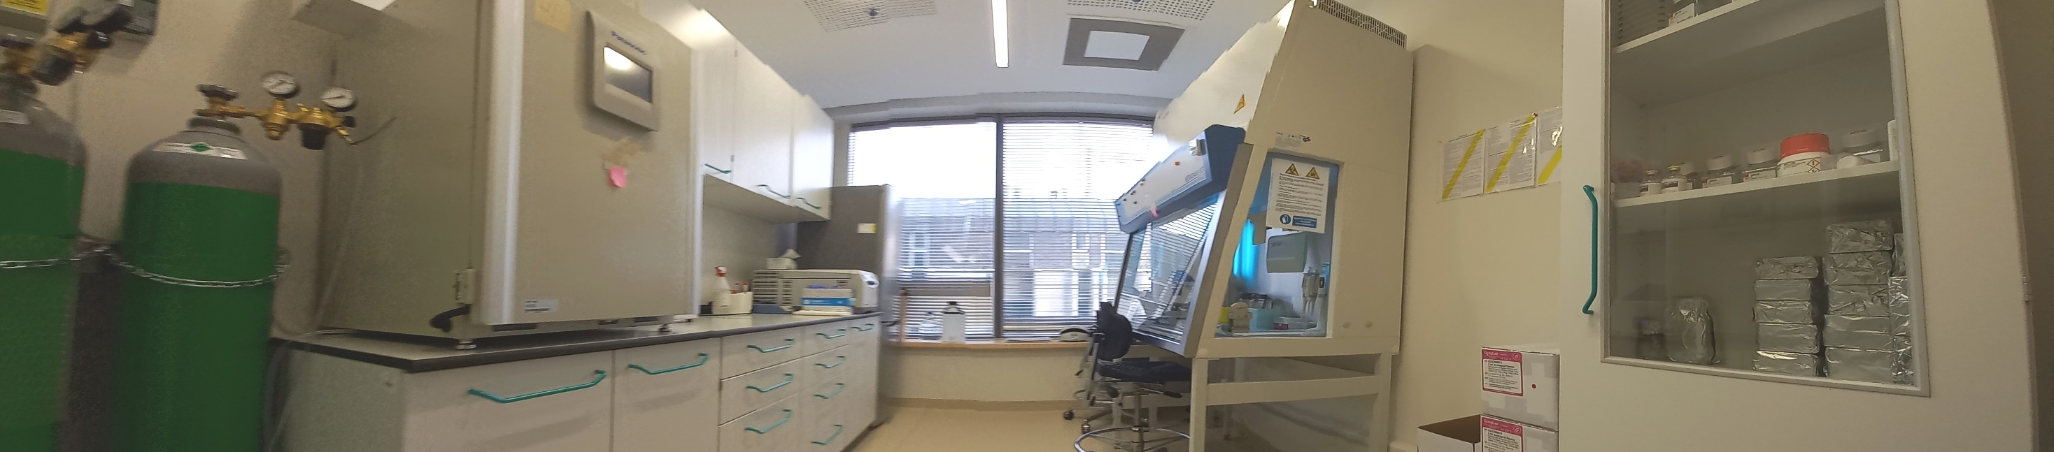
Pokój komórkowy
Sprzęt
  komora laminarna klasy II;
  inkubator CO₂;
  mikroskop odwrócony;
  wirówka, łaźnia wodna;
  pomieszczenie: B2.36.
2. Finansowanie
  w przygotowaniu wnioski grantowe;
  laboratorium zewnętrzne.
3. Zakład Inżynierii Genetycznej (ZIG)
w Zakładzie Biofizyki
  GMM – genetycznie zmodyfikowane mikroorganizmy, w tym linie komórkowe;
  zamknięte użycie GMM może być prowadzone wyłącznie w laboratoriach ZIG;
  szkolenie – przygotowanie dokumentacji;
  ale najpierw infrastruktura.

Slide 13
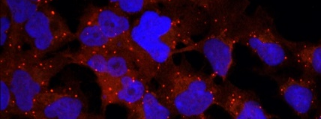
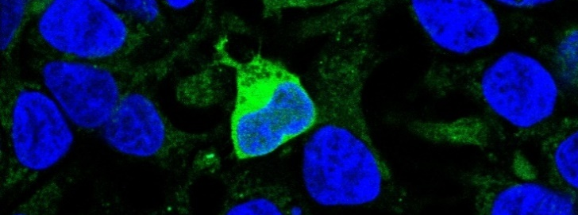
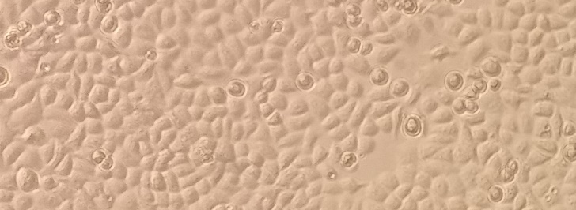
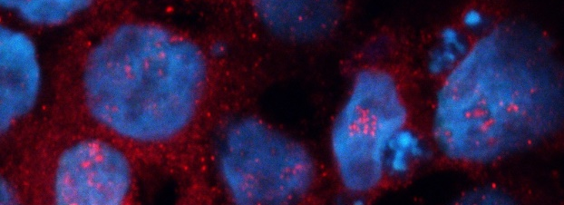
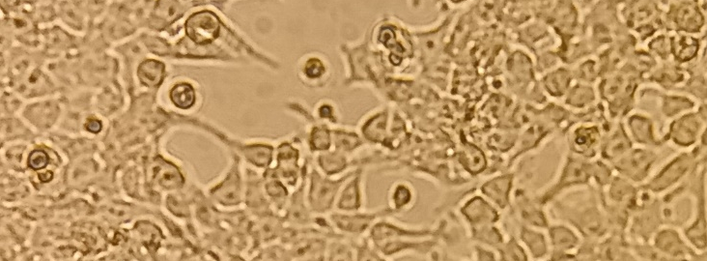
Hodowle komórkowe
Dcp2
  Utrzymanie i obserwacja linii komórkowych (pasaże, przechowywanie, testy na mykoplazmę).
  Linie komórkowe: HEK293, HEK293T, HUVEC, HeLa, A549, HepG2.
  Badanie cytotoksyczności związków.
  Badanie inhibitorów translacji.
  Badania związane z wprowadzeniem mRNA do komórki (transfekcja) – translacja, odpowiedź immunologiczna, lokalizacja.
  Zmiany ilości i lokalizacji białek w komórce w zależności od warunków: np. pod wpływem stresu.
  Przygotowanie preparatów komórkowych do obrazowania (mikroskop odwrócony i konfokalny).
GFP
Nudt16
Dcp1+DDX6

Slide 14
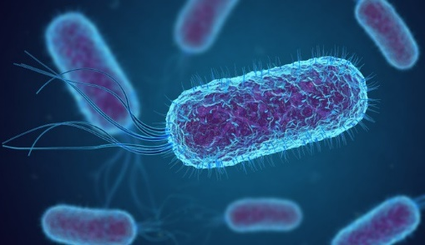
Układy bakteryjne
  przygotowanie wektorów plazmidowych;
  transformacja bakterii;
  produkcja rekombinowanych białek w systemie bakteryjnym;
  infrastruktura Zakładu Biofizyki.

Slide 15

Projekty prowadzone w naszym zespole
  Badania nad regulacją procesu degradacji mRNA:
  Współpraca: prof. Zygmunt Gryczyński / dr hab. Beata Wielgus-Kutrowska
  Cele naukowe:
  Poszukiwanie nowych partnerów białek tworzących kompleks dekapujący.
  Zrozumienie znaczenia zidentyfikowanych połączeń międzycząsteczkowych.
  Obserwacja lokalizacji / kolokalizacji kompleksów białkowych oraz rybonukleoproteinowych w komórce.
  Charakterystyka oddziaływań – mikroskopia czasowo- rozdzielcza.
https://string-db.org

Slide 16
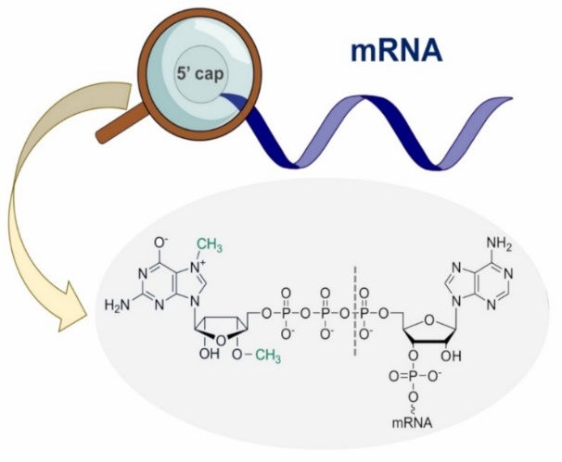
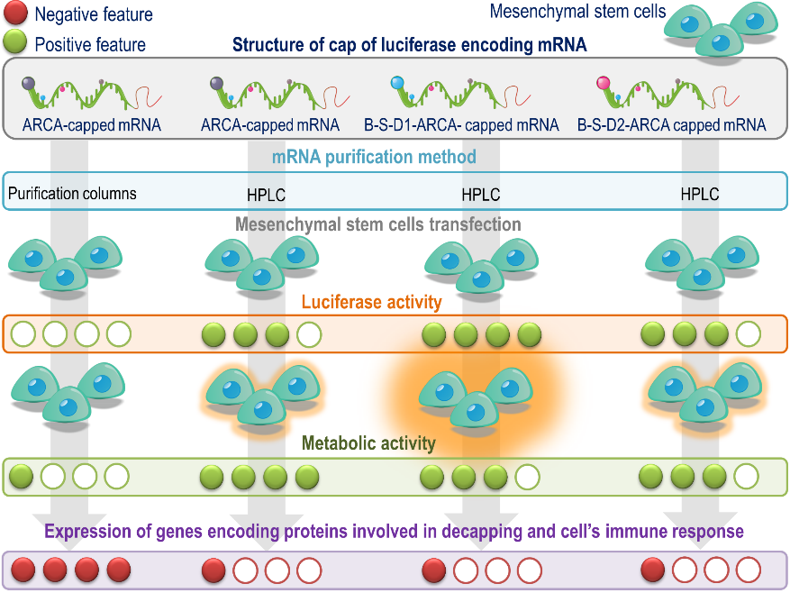
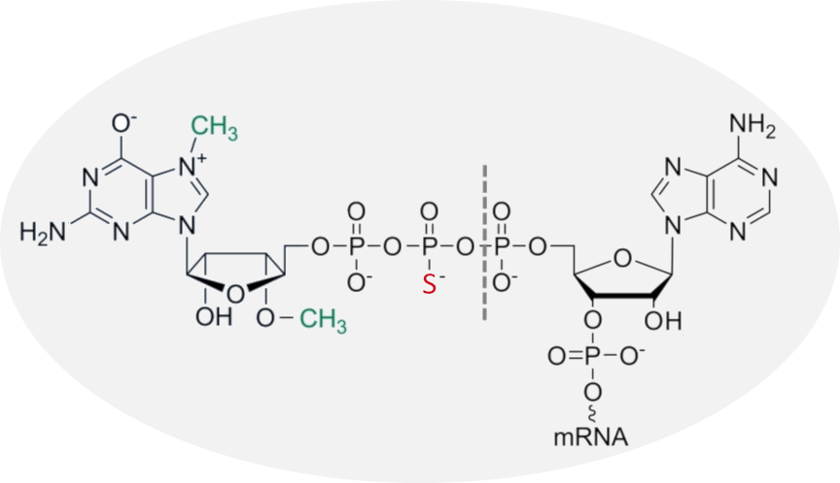
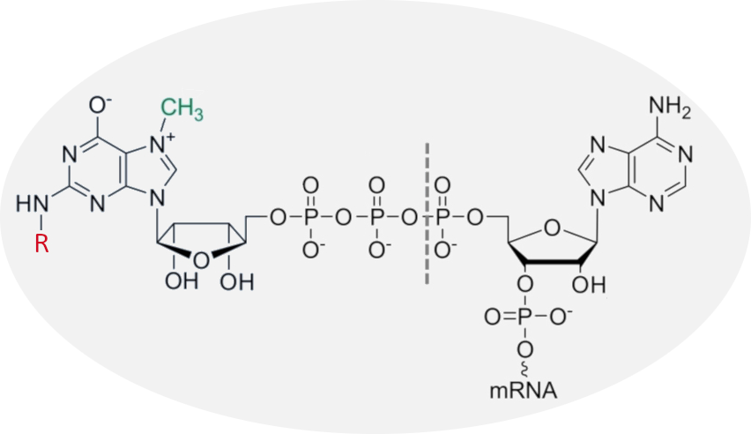
Projektowanie i otrzymywanie modyfikowanych mRNA w celu wykorzystania jako szczepionki oraz nośniki białek terapeutycznych.
Współpraca: dr hab. Marzena Jankowska-Anyszka / prof. Mirosław Janowski
  Cele naukowe:
  Optymalizacja cząsteczek mRNA jako nośników informacji genetycznej wprowadzanej do różnych typów komórek.
  Badanie wrodzonej odpowiedzi immunologicznej komórki na wprowadzone cząsteczki mRNA.
  Analizy in vitro aktywności wybranych cząsteczek.

Slide 17
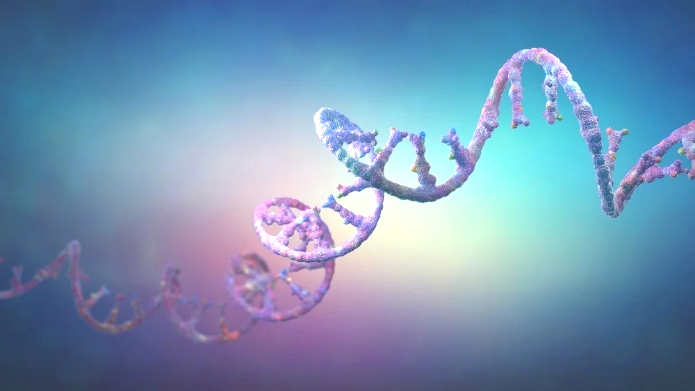
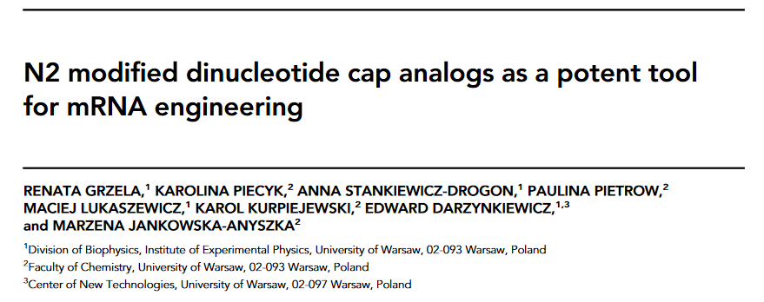
Published November 23, 2022, doi: 10.1261/rna.079460.122 RNA 2022
Mesenchymal stem cell engineering by ARCA
analog-capped mRNA
Praca inżynierska wykonana w Pracowni Fizyki Komórki:
Ekspresja białka IFIT1 w komórkach HeLa po transfekcji mRNA z N2 modyfikowanymi analogami kapu.
Magdalena Podgórska
ANDRZEJEWSKA A^{1,4}, GRZELA R^{2, 3}, STANKIEWICZ-DROGON A², ROGUJSKI P¹, NAGARAJ S³, DARZYNKIEWICZ E^{2,3}, LUKOMSKA B¹, JANOWSKI M^{4,5,*}
¹NeuroRepair Department, Mossakowski Medical Research Institute, Polish Academy of Sciences, 02-106 Warsaw, Poland; ²Division of Biophysics, Institute of Experimental Physics, Faculty of Physics, University of Warsaw, 02-093 Warsaw, Poland; ³Interdisciplinary Laboratory of Molecular Biology and Biophysics, Centre of New Technologies, University of Warsaw, 02-097 Warsaw, Poland; ⁴Center for Advanced Imaging Research, Department of Diagnostic Radiology and Nuclear Medicine, University of Maryland Marlene and Stewart Greenebaum Comprehensive Cancer Center, University of Maryland, Baltimore, MD 21201, USA; ⁵Tumor Immunology and Immunotherapy Program, University of Maryland Marlene and Stewart Greenebaum Comprehensive Cancer Center, University of Maryland, Baltimore, MD 21201, USA.

Slide 18
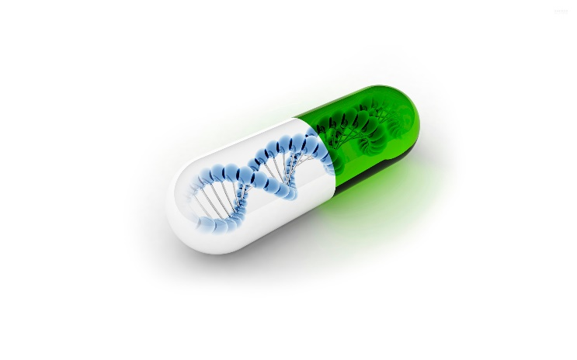
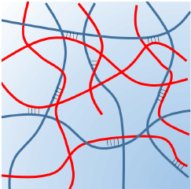
Projekty, w których uczestniczymy
Badania nad materiałami wiążącymi RNA pozwalającymi na ich efektywne dostarczanie do komórki.
Współpraca: dr hab. Marzena Jankowska-Anyszka, prof. Edward Darżynkiewicz, Ti-COM.
Cele naukowe:
Opracowanie nowej formulacji cząsteczek mRNA i hydrożeli.
Moja rola:
Biomateriały wiążące RNA
Ochrona przed czynnikami środowiska zewnętrznego.
Kontrola uwalniania RNA w komórce.
Przygotowanie modyfikowanych mRNA
Badania efektywności translacyjnej i stabilności mRNA zapakowanych w biomateriały nowej generacji w systemie komórkowym.

Slide 19
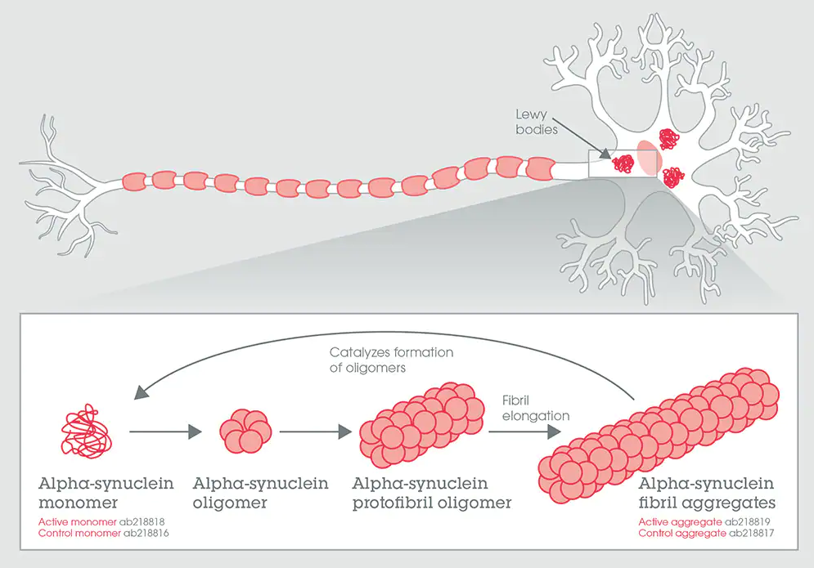
Badania mechanizmów agregacji białek
Projekt realizowany przez dr hab. Beatę Wielgus-Kutrowską
Cele naukowe:
Badanie procesu agregacji in vitro i in vivo (w warunkach zatłoczenia molekularnego – molecular crowding, w ludzkich liniach komórkowych) z wykorzystaniem białka α-synukleiny (αSN) i białka wzmocnionej zielonej fluorescencji (eGFP).
Testowanie innowacyjnych cząsteczek zwanych „łamaczami” beta kartek (beta-sheet breakers), które specyficznie wiążą się z peptydem amyloidowym i zatrzymują lub wręcz odwracają proces agregacji białka w fibryle amyloidowe.
Moja rola:
https://www.abcam.com
Przygotowanie niezbędnych konstruktów pozwalających na otrzymanie rekombinowanych białek αSN-eGFP i GFP-αSN w systemie bakteryjnym oraz komórek ludzkich przejściowo produkujących białka rekombinowane.
Wsparcie przy obserwacji mikroskopowej komórek ludzkich zawierających wyprodukowaną synukleinę i GFP.

Slide 20
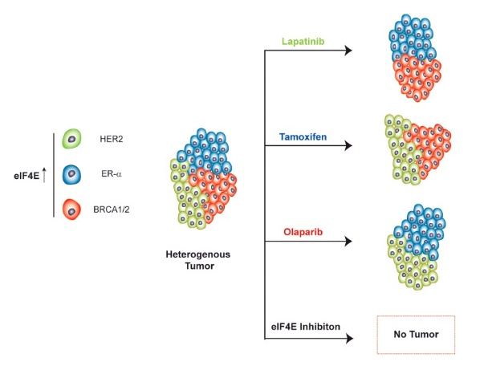
Inhibitory procesu translacji.
Współpraca: dr hab. Marzena Jankowska-Anyszka
Cele naukowe:
Poszukiwanie nowych inhibitorów procesu translacji - potencjalnych kandydatów na leki antynowotworowe.
Moja rola:
Badania cytotoksyczności związków.
Wpływ inhibitorów na translację in vivo.
Siddiqui N, Sonenberg N. Signalling to eIF4E in cancer. Biochem Soc Trans. 2015 Oct;43(5):763-72.

Slide 21
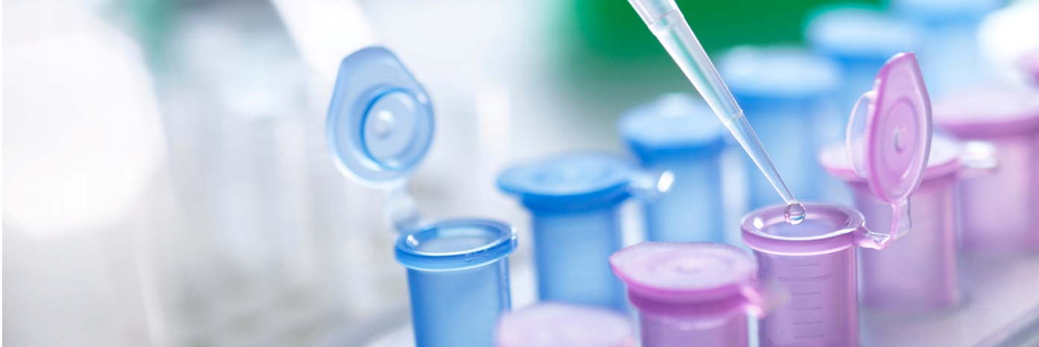
Co oferujemy:
Przygotowanie materiału biologicznego do badań:
  Klonowanie;
  Oczyszczanie DNA / RNA;
  Produkcja rekombinowanych białek w układzie bakteryjnym.
Badania w ludzkich liniach komórkowych:
  Transfekcja DNA / RNA;
  Monitorowanie translacji w komórce;
  Badanie odpowiedzi immunologicznej komórki;
  Badanie cytotoksyczności związków;
  Znakowanie białek i obserwacje mikroskopowe.
Badania biochemiczne:
  Oddziaływania międzycząsteczkowe;
  Testy inhibitorów.

Slide 22

Dziękuję za uwagę
zatrudnienie: IDUB I.4.2 Fundusz odnawiania i rozwoju infrastruktury badawczej.
aparatura: Granty NCN: Maestro, OPUS 14, OPUS 17

